Slide 1



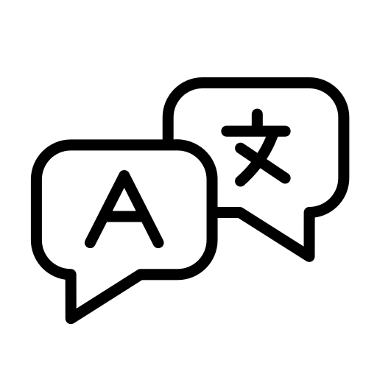







Classificação de Gênero de jogos da Steam
Alexandre Souza, Arthur Lorenzetto, Eduardo Zaffari, Gustavo de Oliveira, Lucas Ciziks, Pedro Maçonetto, Vitor Okubo
Trabalho da Disciplina de Inteligência Artificial – SCC0230, Profa. Solange Oliveira Rezende
INTRODUÇÃO
CONTEXTUALIZAÇÃO
Com o aumento do volume de produção de jogos, faz-se necessário que haja uma classificação mais precisa dos títulos por meio das plataformas de jogos, a fim de que os consumidores possam realizar compras mais conscientes.
OBJETIVOS
Analisar diferentes tipos de algoritmos de classificação e encontrar o que melhor se adequa ao contexto de jogos.
MATERIAIS E MÉTODOS
Utilizando a linguagem de programação Python, aplicamos os modelos:
K-Nearest Neighbors (KNN) e Árvore de Decisão.
O treinamento dos modelos levou em consideração os seguintes atributos:
Idioma do jogo
Total de avaliações
Cópias vendidas
Ano de Lançamento
Preço
Modo de jogo
Tempo médio jogado
RESULTADOS E DICUSSÃO
CONCLUSÃO
Modelo KNN
Precisão: 53%
Revocação: 28%
Árvore de Decisão
Precisão: 60%
Revocação: 20%
Observa-se, então, na relação entre a precisão e a revocação dos modelos, que os dados são desbalanceados. Por conta disso, a classificação de casos positivos, ou seja, jogos de ação, foi mediana, mas os falsos negativos (classificar um jogo “não ação” como “ação”) foram significativamente numerosos. Isso explicita que outros modelos poderiam ter resultados melhores, ou ainda que os atributos utilizados não foram suficientes para explicar os dados.
Comparando os dois modelos é possível perceber que a Árvore de Decisão foi mais efetiva na classificação de casos positivos, mas possui uma revocação (ou cobertura) muito baixa, o que acusa um número alto de falsos negativos. Esses resultados indicam que talvez outros modelos seriam mais apropriados para esse problema.

